Slide 1
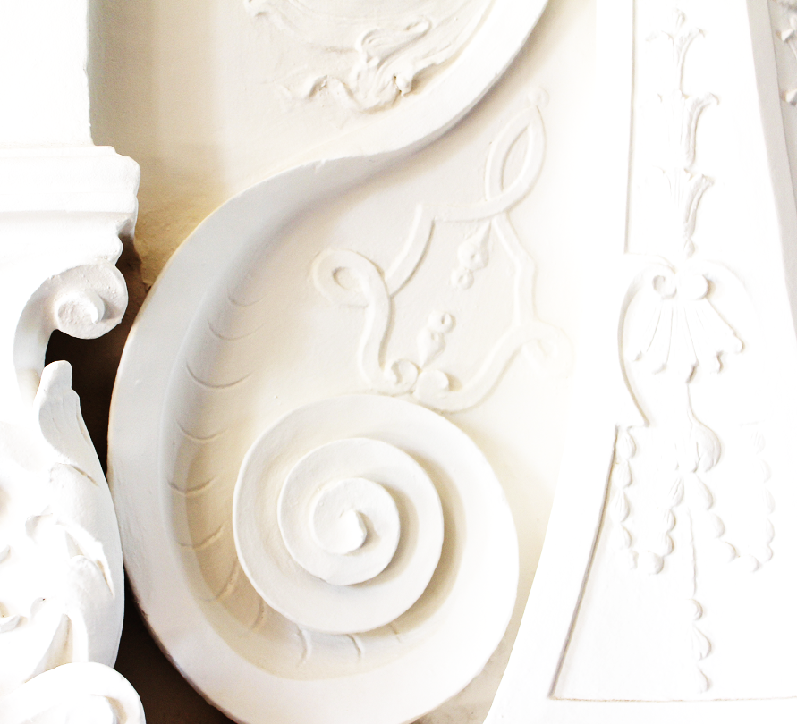
Stuck – Kunst an Decken und Wänden
Vervollständige das Bild, so wie magst.
© Arbeitsblatt: SSGK M-V, Nadine Schmidt

Slide 2
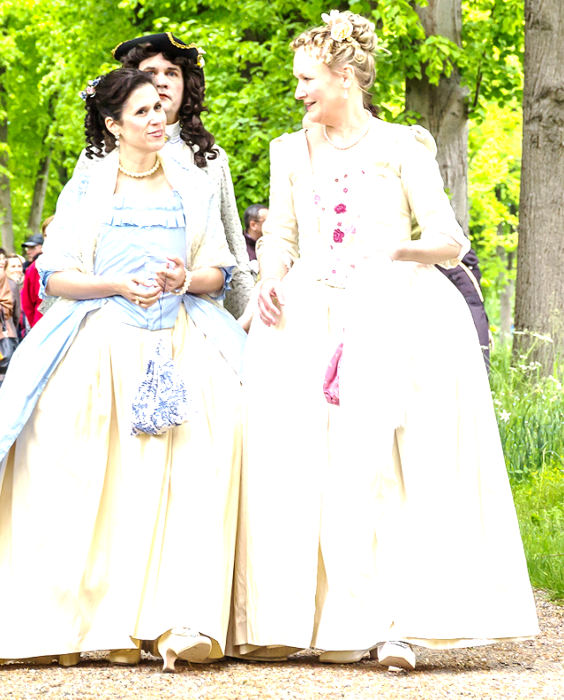
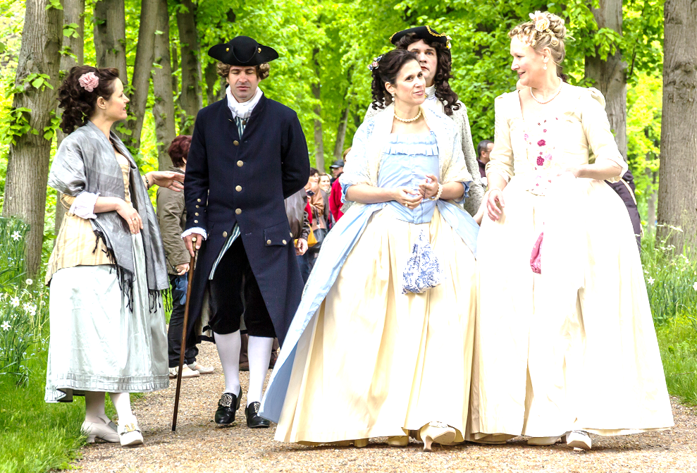
Vor 300 Jahren trugen alle Frauen Kleider und Unterröcke. Die Männer Kniehosen und Perücken. Magst du das Bild zu Ende ausmalen?
© SSGK M-V, Schloss Bothmer Nadine Schmidt, Foto: Helmut Strauß

